Slide 1
Lyžařský kurz 2026
ZŠ Matice školské

Slide 2
Základní informace
Místo konání: Skiareál Pec pod Sněžkou
Termín: 11.1.2026 – 17.1.2026
Ubytování: Hotel Energetik

Slide 3
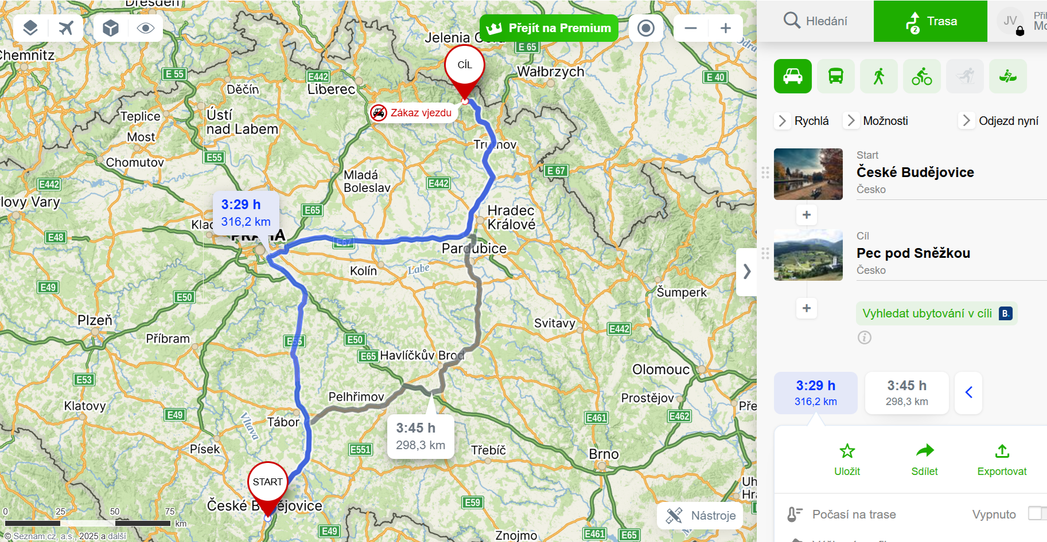
Popis areálu
Vzdálenost:
316 km
Cesta: 5 hod.
včetně pauzy na oběd

Slide 4
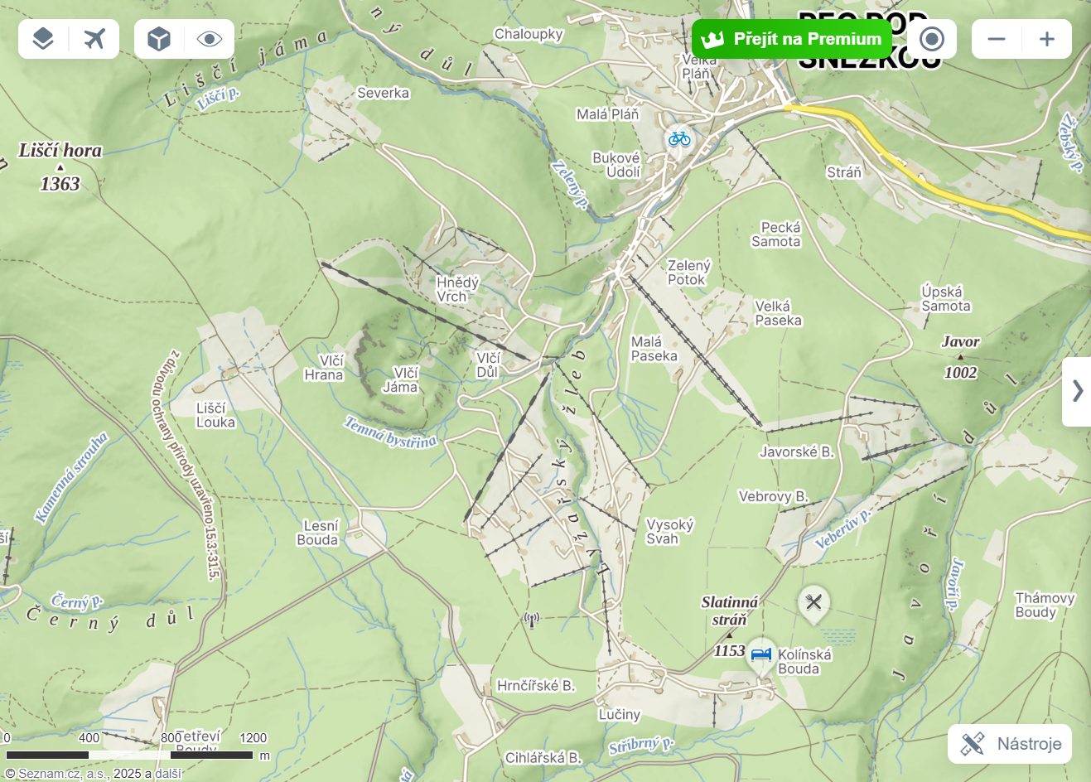
Popis areálu

Slide 5
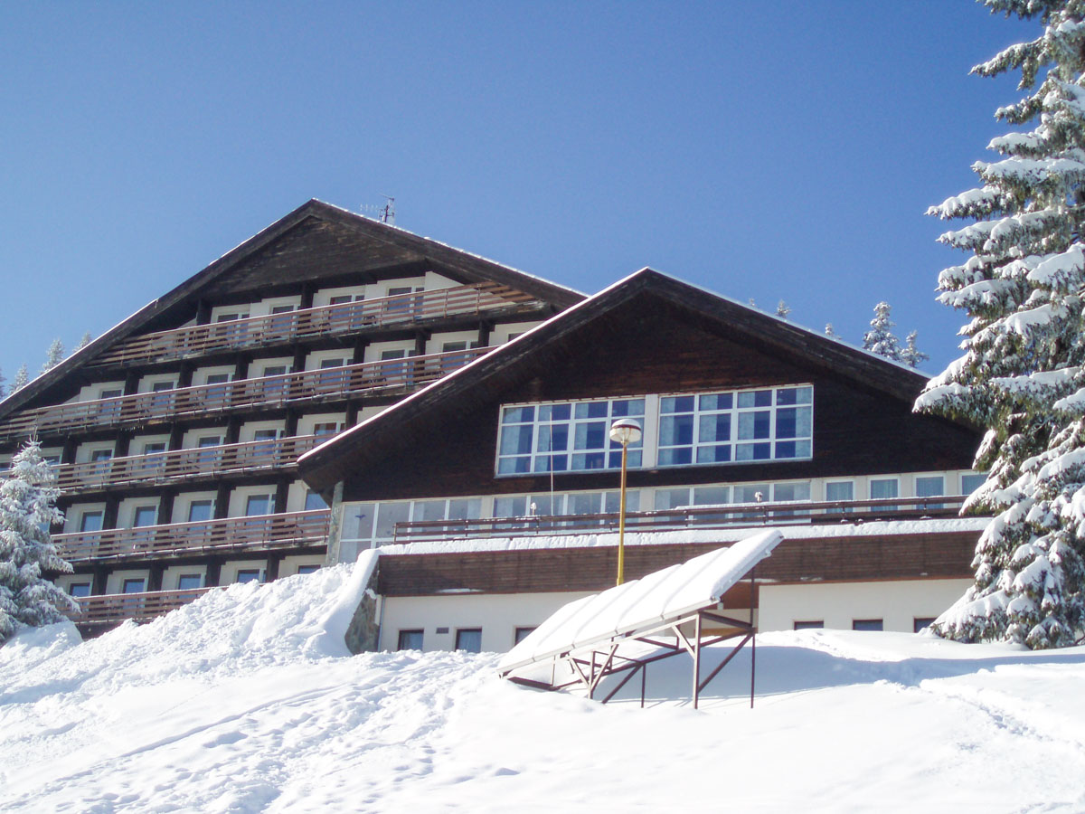
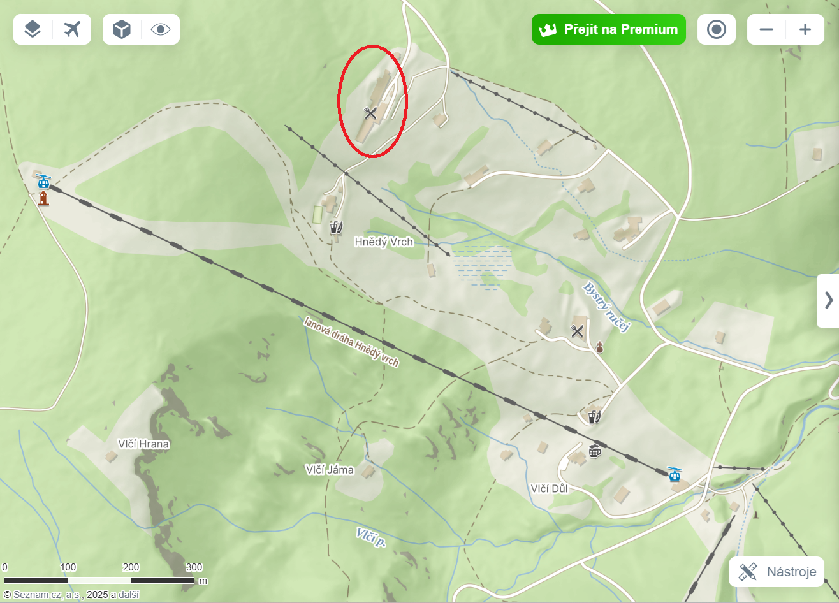
Ubytování – Hotel Energetik

Slide 6
Cena
Záloha: 9000 Kč (vklad do EP do 28.11.2025)
Cena zahrnuje:
  Doprava autobusem
  Ubytování
  Strava (5x denně + pitný režim)
  Skipas na 5 dní

Slide 7
Předběžná kalkulace
Doprava: 1000 Kč
Ubytování + strava: 4800 Kč
Skipas: 2790 Kč
Celkem: 8590 Kč
+ večerní lyžování (platba na místě)

Slide 8
Další informace
Storno
Strava – alergie

Slide 9
Doprava
Odjezd: 11.1.2026 v 9:00 hod.
  sraz mezi 8:15 a 8:30 hod.
Příjezd: 17.1.2026
  přibližně mezi 16. a 17. hodinou

Slide 10
Doprava
Místo odjezdu a příjezdu:
Parkoviště u výstaviště (Kauflandu)

Slide 11
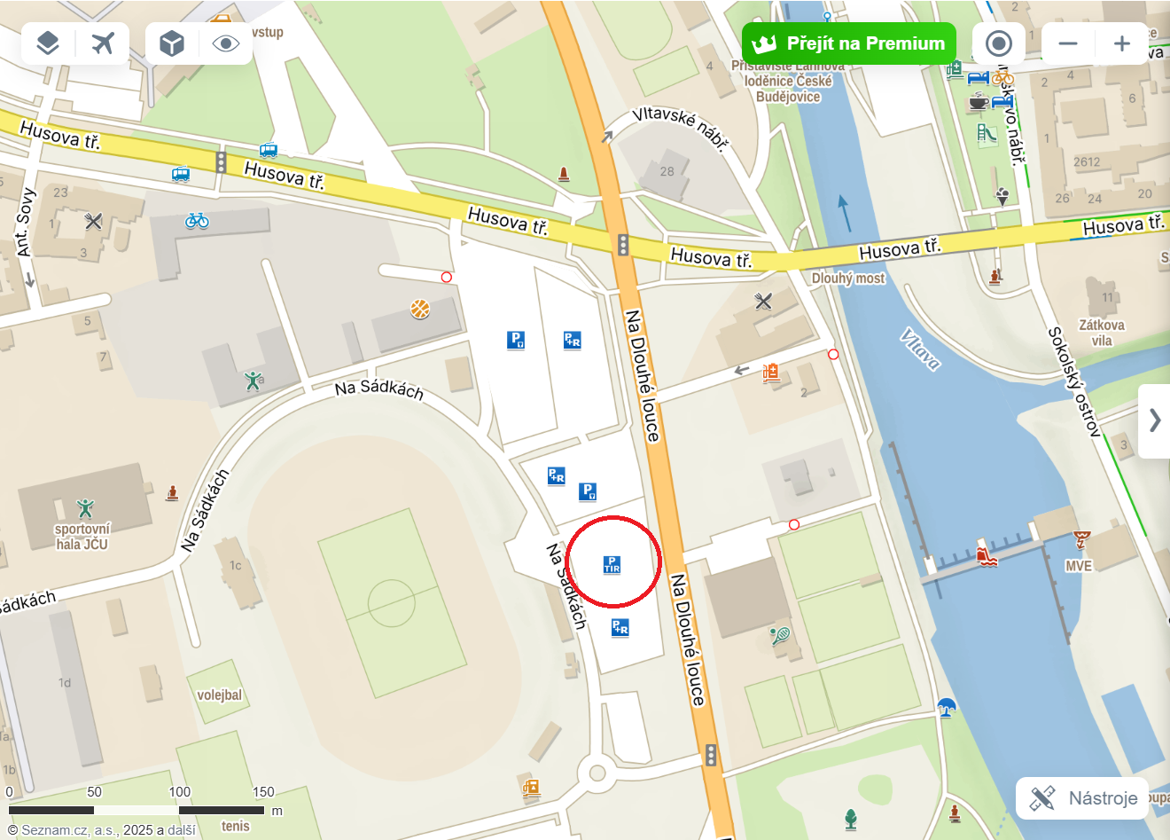
Doprava

Slide 12
Program dne
??? – budíček
8:00 – snídaně
9:00 – 12:00 dopolední lyžování
12:00 – 14:00 oběd + volno
14:00 – 16:00 odpolední lyžování

Slide 13
Program dne
16:00 – 17:30 – volno
17:30 – 18:00 – přednáška
18:00 večeře
19:00 – 21:00 volno (bazén)
21:00 večerka

Slide 14
Vybavení
Zavazadla – jmenovky, foto
  Pomoc při balení
  Vyzkoušet vybavení
  Náhradní oblečení
Plavky
Wave sport - půjčovna

Slide 15
Dokumenty před odjezdem
Přihláška na kurz
Posudek o zdravotní způsobilosti (lékař)
Souhlas zákonných zástupců (rodiče)
Čestné prohlášení – vázání lyží (rodiče)
Bezinfekčnost (rodiče)

Slide 16
Dokumenty před odjezdem
www.zsmatice.cz
  Škola
  Ke stažení
  Lyžařský výcvikový kurz

Slide 17
Dotazy?

Slide 18

Děkuji za pozornost

